Slide 1
Rsync

Slide 2
O que é o Rsync?
Ferramenta para efetuar cópias locais e remotas
Não é uma ferramenta de back-up porque não possui agendamento
Pode ser feito usando tunelamento SSH ou no modo daemon
Se usado daemon, utiliza a porta 873

Slide 3
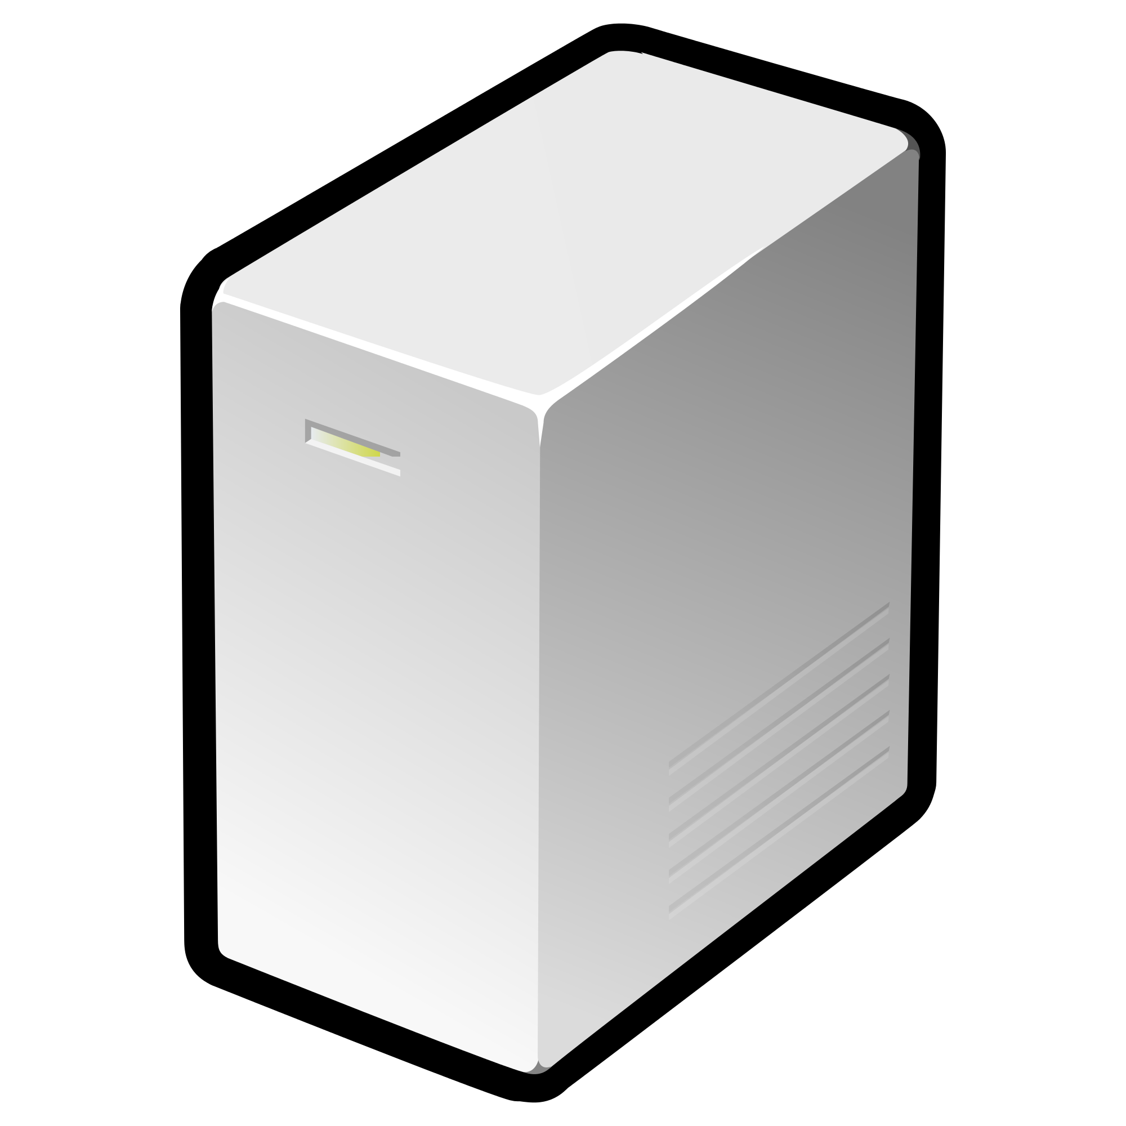
Como funciona usando SSH?
servidor
Porta 22
cliente
servidor
OBS: É possível configurar autenticação usando chaves assimétricas

Slide 4
Como funciona usando daemon?
arquivo de senhas
rsync.secrets
servidor
cliente
Escutando 873
cliente

Slide 5
Obrigado!

